Slide 2
12
作为生物的社会
每天我们都行色匆匆，你是否低头注意过脚下的蚂蚁窝？也许在你家的附近就有很多。你有没有发现，蚂蚁经常成群结队地忙忙碌碌？若是你扔一粒饭到它们的洞口，只要有一只蚂蚁发现，在短短的时间内就会聚集一大群蚂蚁，一下就能把饭粒搬回家。哪怕是一块大面包，它们也能很快解决。它们就像一个大家庭，团结一致，努力工作。同学们，你们觉得神奇吗？它们与我们人类多像，但它们能和我们人类一样吗？带着这些疑问走进托马斯吧，那是一个多么丰富的自然人文的世界！

Slide 3
1
温馨晨读 鸡声茅店月，人迹板桥霜
2
自主积累 博观而约取，厚积而薄发
3
合作探究 奇文共欣赏，疑义相与析
4
文本拓展 掬水月在手，弄花香满衣

Slide 4

温馨晨读 鸡声茅店月，人迹板桥霜
哲思品悟
蓝色蝴蝶和蚂蚁
蓝色蝴蝶在它还是一条条幼虫的时候就不小心让
蚂蚁捕获。奇怪的是，蚂蚁捕获蓝色蝴蝶的幼虫不是
要为了把它们吃掉。蚂蚁把捕获的蓝色蝴蝶的幼虫圈养起来。到了晚上，蚂蚁就赶着蓝色蝴蝶幼虫上树，让蓝色蝴蝶幼虫吃树叶。而后，又把蓝色蝴蝶幼虫赶回洞中圈养。原来蚂蚁是为了吸吮蓝色蝴蝶幼虫分泌出来的糖分。就这样，直到蓝色蝴蝶幼虫成长为蓝色蝴蝶。蚂蚁“欢送”走了蓝色蝴蝶。

Slide 5
很奇怪吧，这样说，蓝色蝴蝶不是很惨吗？它们成为了蚂蚁的奴隶，从蓝色蝴蝶幼虫期就成为别人的猎物，没了自由。但不用奇怪。蓝色蝴蝶幼虫的天敌很多，在大自然中没有得到蚂蚁的保护的蓝色蝴蝶幼虫成长为蓝色蝴蝶的机会很渺茫，而得到蚂蚁保护的蓝色蝴蝶幼虫成活率是很高的。

Slide 6
佳句咀华
1．如果没有人向我们提供失败的教训，我们将一事无成。我们思考的轨道是在
正确和错误之间二者择一，而且错误的选择和正确的选择的频率相等。
——刘易斯•托马斯
2．人类是唯一会脸红的动物，或是唯一该脸红的动物。 ——马克•吐温
3．没有任何动物比蚂蚁更勤奋，然而它却最沉默寡言。 ——富兰克林
4．人，在最完美的时候是动物中的佼佼者，但是，当他与法律和正义隔绝以后，
他便是动物中最坏的东西。 ——亚里士多德

Slide 7
自主积累 博观而约取，厚积而薄发
一、作者视窗
你的名字在美国家喻户晓，许许多多普通人都那样推崇你，痴迷于你优美的文笔，信服你透彻的说理，为你的机智幽默而发出心有灵犀的笑。你讴歌生命，保卫生命，捍卫生命固有的和谐，捍卫不容侵犯的人性，干预社会机制和公众心理上的疾患，你超越了科学家。你的作品从微生物到有机体到社会，从细致入微的形象描绘到匠心独具、闪闪发光的议论到撼人心魄直抒胸臆的抒情，是理性思维与文学描绘有机结合的杰作，你超越了作家。向你致敬
——刘易斯•托马斯。

Slide 8
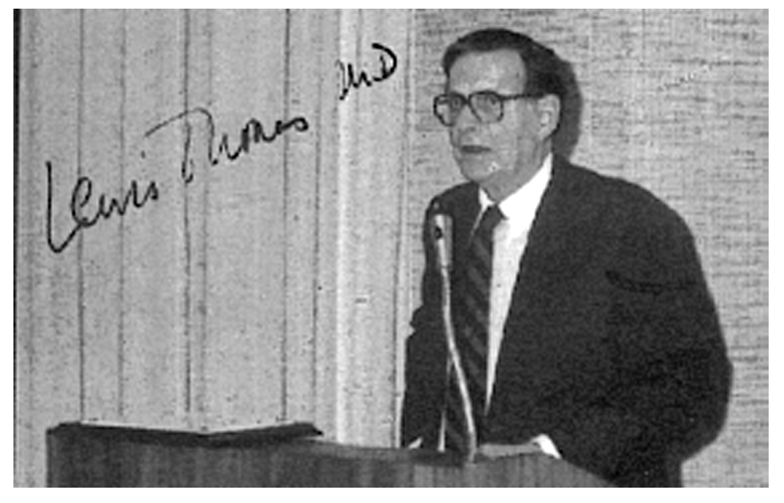
【注】 刘易斯•托马斯(1913—1991)，美国杰出的医学
家和教育家、生物学家。他出身于纽约的一个医生家庭，
毕业于哈佛医学院，曾经在许多著名的大学医院行医，
主持研究和领导教学工作。和许多优秀的科学家一样，
托马斯的兴趣广泛，关心社会和人类的命运，并且爱好音乐，长于诗文。70年代初，他撰写专栏文章，笔触所及纵情宇宙万物，讴歌生命、大自然和人类的科学事业；对医疗技术和保健体制的论述鞭辟入里，富有远见。
作品有：《水母与蜗牛》《最年轻的科学家》《细胞生命的礼赞》(获得当年美国国家图书奖)。

Slide 9
二、写作背景
1970年，托马斯任耶鲁大学医学院院长时，应邀参加一个“定调演说”。他轻松幽默的讲话被录了音，整理稿传到了《新英格兰医学杂志》主编的手上。主编是托马斯做实习医生时的契友，他很喜欢这份整理稿，便请托马斯为他的月刊写一系列短文，让他照此泛泛而谈，条件是题目不限，一文不更，一字不改。
托马斯本具文才，可惜大半生献身研究，只好搁起他的锦心绣口，去写那些刻板的学术论文。得此机会，他自然乐于应命。一连写了六篇文章，甫议搁笔，但已经欲罢不能。热情的读者和批评家们要他把专栏写下去。于是，他一发不可收，连写了四年。这时，出版商已争相出版。于是，我们便有幸看到了这本辉煌的小册子——《细胞生命的礼赞》。

Slide 10
三、基础梳理
1．给加点的字注音
(1)单音字
①鳟鱼( ) ②霎时间( ) ③迄今( )
④梭子( ) ⑤衔起( ) ⑥蚁冢( )
⑦苜蓿( ) ⑧谋算( ) ⑨毛茸茸( )
⑩梗节( ) ⑪毗邻( ) ⑫胚细胞( )
zūn
shà
qì
suō
xián
zhǒnɡ
mù xu
móu
rónɡ
ɡěnɡ
pí
pēi

Slide 11
(2)多音字
jiǎo
chù
jué
xù
xiān
quàn
qiàn
xuàn

Slide 12
2．辨形组词
迄今
垄断
收讫
聚拢
毛茸茸
贮存
修葺
伫立

Slide 13
3．成语积累
【识记】
(1)庞然大物：外表上庞大的东西。
(错点提醒：注意使用条件，只用于外表上的强大。)
(2)苦口婆心：劝说不辞烦劳，用心像老太太那样慈爱，形容怀着好心再三恳切劝告。
(错点提醒：不能和“再三”“反复”等词连用)
(3)天衣无缝：神话传说，仙女穿的天衣，不用针线制作，没有缝儿，形容事物(多指诗文、话语等)严密，没有一点儿破绽。

Slide 14
(4)富丽堂皇：多形容建筑物高大雄伟或陈设华丽，也形容活动场面华丽而盛大或文章辞藻华丽。
(5)雄心勃勃：形容雄心很大，很有理想。
(错点提醒：注意“雄心勃勃”与“野心勃勃”的区别，前者含褒义，后者含贬义。)

Slide 15
【运用】
下列加点的成语运用是否正确
(1)新生事物在刚产生时，并不都是天衣无缝，但总是不断发展壮大，最终是要取代旧事物的。
( )
(2)毕业晚会上，老师苦口婆心地说：“继续努力前进，创造一片属于自己的蓝天吧！”( )
(3)传统观念上，在人们的心目中，恐龙是冷血动物世界中的一种庞然大物，或者凶猛，或者笨重，给人们留下一种冷酷的印象。( )
错误。“天衣无缝”指严密，无破绽。此处应用“完美无缺”。
错误。“苦口婆心”指再三劝告，与“毕业晚会”的环境不
搭配。可用“语重心长”。
正确。

Slide 16
4．近义词辨析
(1)简洁•简捷
辨析：“简洁”指(说话、行文等)简明扼要，没有多余的内容；“简捷”指简便快捷。
运用：①他的稿件篇幅不长，文笔________。
②他发明了一种更________的操作方法。
简洁
简捷

Slide 17
(2)激奋•激愤
辨析：“激奋”指激动振奋，“激愤”指激动而愤怒。
运用：①格罗的讲话如同火上浇油，使________的群众无法控制，事态很快扩大到不可收拾的地步。
②神舟九号成功发射，在场的人精神________，互相道贺，共同祝愿我们伟大的祖国。
激愤
激奋

Slide 18
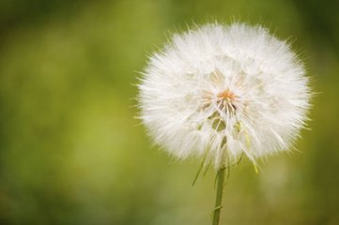
合作探究 奇文共欣赏，疑义相与析
一、文本助读
本文论述了生物中的个体和集体活动，指出了非
人类的动物存在集体的智慧，而且这种智慧是容易体现的。但我们人类活动的认识还需要进一步探究；相对于其他动物的活动，人类的活动似乎更具有集体活动的有利条件，而且人类活动最终也要走向集体化，但人类活动却不如其他动物的活动更具备集体智慧的力量。

Slide 19
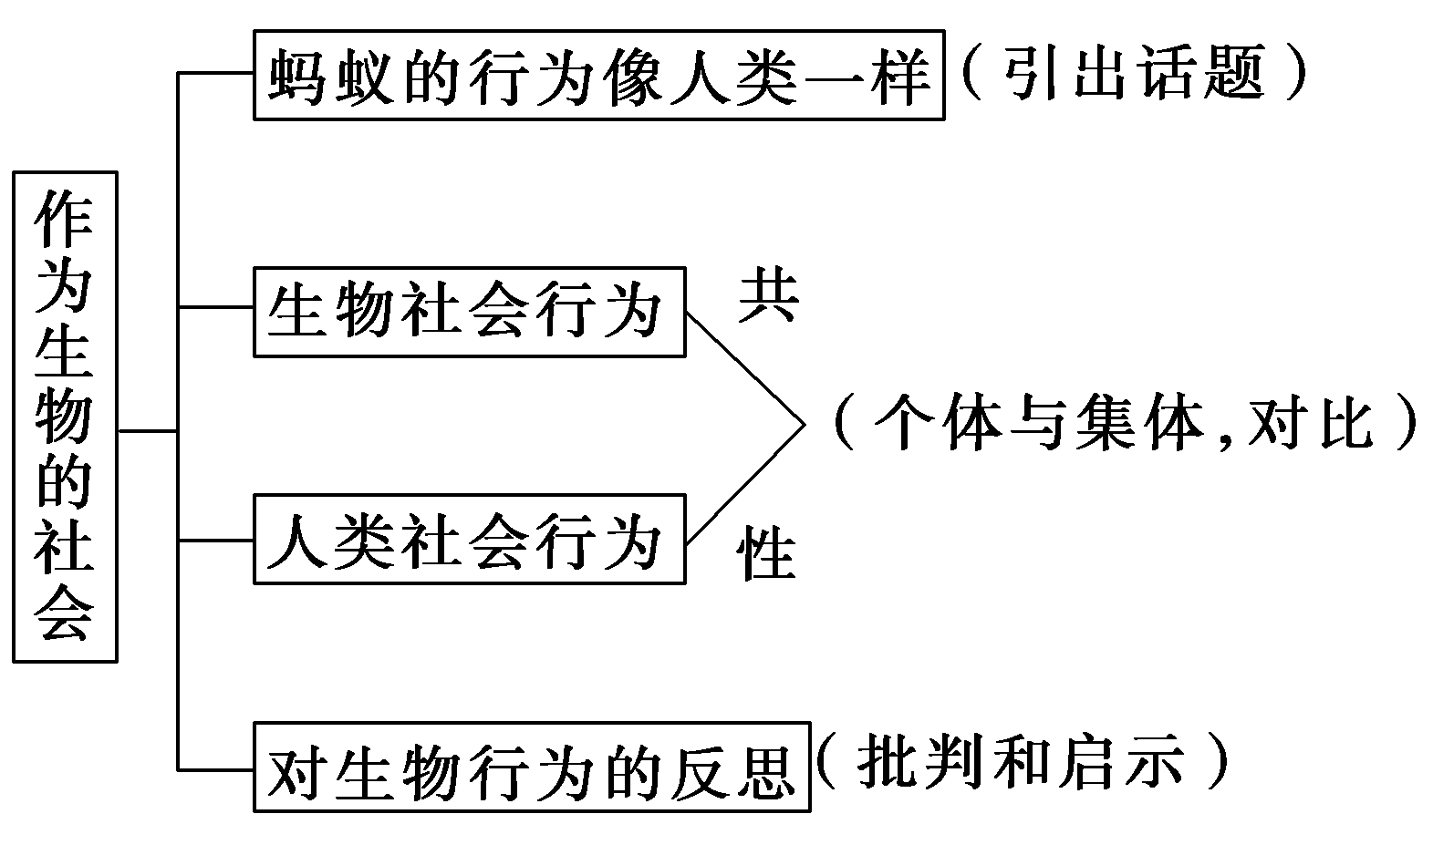
结构图示

Slide 20
二、小组合作
1．第一段在全文中的作用是什么？请简要分析。
答案 第一段引出了话题，为下文做好了铺垫。在第一段中，作者先从大西洋城边青天白日下的海滨木板路上为参加年会从各处聚集而来的医学家们写起，然后由人及物，产生类似联想，把这个聚会比作昆虫大聚会，再将话题引向昆虫，引起对昆虫等生物的生活习性的探索。

Slide 21
2．本文写了哪些生物的社会？这些生物的社会组织与人类相比有哪些相似之处？
答案 写到的生物：蚂蚁、蜜蜂、黏菌、鱼类、鸟类等。
与人类的相似之处：(1)都过着群居生活，互相依存、互相联系、同步活动。(2)既是一些个体，同时又是庞大动物体中细胞样的成分。(3)群体变大时，智慧似乎也随之增加。

Slide 22
3．体会下面两个语段的含意及作用。
(1)从适当的高度往下看，大西洋城边青天白日下的海滨木板路上，为举行年会从四面八方聚集而来的医学家们，就像是群居性昆虫的大聚会。
答案 这是一个生动形象的比喻句。作者把前来开年会的医学家们比作昆虫，把年会比作“群居性昆虫的大聚会”，不但幽默诙谐，引人入胜，而且切中题目“作为生物的社会”——与其说作者把从事社会活动的人比作群居性昆虫，不如说把群居性昆虫比作人类社会。而且，作者还以调侃的笔调，委婉地批评了人类的傲慢。

Slide 23
(2)这时，你看到它思考、筹划、谋算。这是智慧，是某种活的计算机，那些爬来爬去的小东西就是它的心智。
答案 这是一个拟人化的语句。在这个语句中，作者以生动的笔触描写了蚂蚁的“社会生活”。这里的“它”，代表的是集体，指“数千蚂蚁的密集群体”。作者强调的不是蚂蚁的个体，而是“社会”；所要表现的是这个“生物的社会”中的集体行为。

Slide 24
三、师生探究
1．本文中作者将一些生物的社会组织与人类相比时常用这样的句子：“蚂蚁的确太像人了，这真够让人为难”，“最让我们不安的是……我们才最巴不得它们是异己的东西”，“我们不愿看到，可能有一些集体性的社会，能够像一个个生物一样进行活动”等等。这些句子反映了人类一种怎样的心态？表达了作者怎样的情感倾向？

Slide 25
答案 这些句子表明，人类在与大自然相处时，不是以一种平等的心态来对待大自然中的万事万物，而是把自己凌驾于它们之上。人类对大自然颐指气使的行为，表明了人类的一种自尊自大的狂妄心态。正如评论所说，人这种生物圈的后来者，在其科学和技术发展的过程中，抛弃了对神的信仰，嘲弄了原始的神话，却编造了并坚持着自己的神话。在本文中，作者通过对人类自尊自大心态的自我暴露，含蓄地批判了人类沙文主义(或以自我为中心)。

Slide 26
2．作者在谈到动物与人类的行为时，为什么多从个体与群体两个方面作比较分析？试结合作者的论述加以说明。
答案 作者在谈到动物与人类的行为时，多从个体与群体两个方面作比较分析，这是因为社会与个体是相辅相成的，社会不能没有个体的参与，而对于社会性生物而言，个体也难以离开社会而生存。所以，无论是谈论人的社会性，还是谈论动物的社会性，都离不开对个体与群体的分析。没有形成群体的蚂蚁，就没有太多的社会性，因而所表现出来的智慧是有限的；对于人类，没有融入社会的科研成果，不能被公众利用，也就丧失了它存在的意义。相比较而言，有着一定组织的社会性生物，如蚂蚁和蜜蜂，对社会组织的依赖性更强；人类的个体具有相对的独立性，可以短时间关闭和组织联系的“电路”，但不能从根本上脱离社会而存在。

Slide 27
3．科普文章的语言除准确严密外，还具有不同于一般说明文的语言特色。请结合文章第2、3段简要分析这些不同的语言特色。
探究提示：欣赏科普文章的语言特色，一般要从修辞手法(尤其是打比方、拟人等)、语体色彩、特殊内涵、词性的变异等角度去分析，并且一定要结合文章具体内容来说明。

Slide 28
答案 这两段语言幽默诙谐，作者将动物的行为拟人化，比如“喂养蚜虫作家畜，把军队投入战争，动用化学喷剂来惊扰和迷惑敌人，捕捉奴隶”“使用童工”“就差看电视了”，幽默地表现出蚂蚁与人类社会行为的极度相似性。不仅生动形象地说明了动物行为与人类行为的相似性，而且激发了读者的阅读兴趣。
用描写人类社会行为的语言描述蚂蚁的行为，目的是对上文提到的一些作者的批评，提醒人们不能盲目自大，因为其他动物也有与人类相同的社会行为。

Slide 29
4．这篇科普文章具有散文化的倾向，可以看作是一篇科学随笔。文章虽然没有罗列森严的论点论据，但还是具有独特的论证方法的。请分析本文采用了哪些论证方法。
答案 首先，作者始终是在与人类行为的对比中谈论生物的社会行为，始终认为人类的行为与生物的社会行为有着共性；其次，作者在论述中，无论是对人还是对其他生物，多从个体与群体两个方面作比较分析，肯定群体的智慧，强调社会化的重要性；再次，对生物的社会行为的描述，有详有略，先详后略，以详带略(昆虫类详，菌类、鱼类、鸟类略)。这样既抓住了典型事例进行细致剖析，又丰富了例证，也体现了由现象层面到理论探讨逐步深化的过程。

Slide 30
文本拓展 掬水月在手，弄花香满衣
一、阅读延伸
敬畏生命
弘一法师在圆寂前，再三叮嘱弟子把他的遗体装龛时，在龛的四个角下各垫上一只碗，碗中装水，以免蚂蚁、虫子爬上遗体后在火化时被无辜烧死。好几次看弘一法师的传记，读到这个细节，总是为弘一法师对于生命深切的怜悯与敬畏之心所深深感动。
法国思想家史怀泽曾在《敬畏生命》一书中写道：他在非洲志愿行医时，有一天黄昏，看到几只河马在河里与他们所乘的船并排而游，突然感悟到了生命的可爱和神圣。于是，“敬畏生命”的思想在他的心中蓦然产生，并且成了他此后努力倡导和不懈追求的事业。

Slide 31
其实，也只有我们拥有对于生命的敬畏之心时，世界才会在我们面前呈现出它的无限生机，我们才会时时处处感受到生命的高贵与美丽。地上搬家的小蚂蚁，春天枝头鸣唱的鸟儿，高原雪山脚下奔跑的羚羊，大海中戏水的鲸鱼等等，无不丰富了生命世界的底蕴。我们也会时时处处在体验中获得“鸢飞鱼跃，道无不在”的生命的顿悟与喜悦。
但自从人类文明时代诞生的那一天起，人类就再也没有用平等的眼光看待过其他的生命。可是这些生命却实实在在地存在于我们身旁。“万物平等”，是的，人们常常是这么说的，可是人类对那些和他们一样有生命的万物都做了些什么呢？

Slide 32
我们拿起了斧子、弓箭开始向大自然进攻。最终我们在森林中建起了房子，在篝火上烤起了野味。除了人类，其他生灵都被我们视为低级的生命。我们站起来，走到高山上看着我们的杰作：火光冲天、浓烟滚滚中大片的森林被毁，无数的动物失去了赖以生存的家园，很多生物种群渐渐绝迹……我们忘记了，人类也是自然之子，我们也是在艰难的挣扎中走到了今天。
如果有朝一日，地球上那些珍贵的物种被人类消灭净尽时，我们会怎样想？

Slide 33
因此，每当读到那些关于生命的故事，我的心中总会深切地感受到生命无法承受之重，如撒哈拉沙漠中，母骆驼为了使即将渴死的小骆驼喝到够不着的水潭里的水而纵身跳进了水潭中；老羚羊们为了使小羚羊逃生而一个接着一个跳向悬崖，因而能够使小羚羊在它们即将下坠的刹那以它们为跳板跳到对面的山头上去；一条鳝鱼在油锅中被煎时却始终弓起身体的中间是为了保护腹中的鱼卵；一只母狼望着在猎人的陷阱中死去的小狼而在凄冷的月夜下呜咽嗥叫……其实，不是只有人类才拥有生命神圣的光辉。

Slide 34
有时候，我们敬畏生命，也是为了更爱人类自己，丰子恺曾劝告小孩子不要肆意用脚踩蚂蚁，不要肆意用火或用水去残害蚂蚁。他认为自己那样做不仅仅出于怜悯之心，更是怕小孩子的那一点点残忍以后扩大开来，以至于驾着飞机装着炸弹去轰炸无辜的平民。
确实，我们敬畏地球上的一切生命，不仅仅是因为人类有怜悯之心，更因为它们的命运就是人类的命运：当它们被杀害殆尽时，人类就像最后的一块多米诺骨牌，接着倒下的也便是自己了。

Slide 35
【赏析】 本文内容丰富，既引述了生动的故事，又叙述了亲身经历，而且不乏精当的议论，使读者在饶有意趣的阅读中获得深刻的启迪和心灵的净化。结尾的语句“当它们被杀害殆尽时，人类就像最后的一块多米诺骨牌，接着倒下的也便是自己了”，犹如巨大的红色惊叹号，特别具有警策力量。

Slide 36
二、写法迁移
刘易斯•托马斯在他的《作为生物的社会》中写道：“鲱鱼和其他鱼类的群体有时紧紧挤在一起，动作如此协调，以至于整个群体从功能上似乎是一个多头鱼组成的巨大生物。成群的飞鸟，特别是那些在纽芬兰近海岛屿的山坡上做窝的海鸟，同样是互相依存、互相联系、同步活动。”
这应该对我们有启迪作用。

Slide 37
我来练笔
请阅读下面的材料，多角度审题立意，写一篇300字左右的短文。
自然界中的生物懂得和谐共处、互利共生的例子有很多。豆科植物将养分输送给固氮菌，固氮菌向植物提供氮素。彼此生存，互为条件，保持和谐，在自然界的生存竞争中立于不败。

Slide 38
答案示例
双赢的智慧
牵牛花点缀了枯树，借助枯树，它将花开向天空；青松装扮了突兀顽石，山之顽石却使青松更加坚挺；阳光照亮了云雾，自己便绽放成了绚丽的彩虹。它们有双赢的智慧，何况人呢？人类历史河流曲折悠长，双赢的智慧在其中体现得淋漓尽致。
远离尘世，归隐田园，看花开花落。陶渊明生活很清逸，很自由，像蓝天中的白云，像大海中的鱼儿。因为有菊，那颗渴望自由的心被官场的牢笼束缚太久了，难道没有什么寄托？选菊吧！清新淡雅，与世无争，不正像他不羁的性格吗？是陶诗将心寄托于菊，寻回了一方心灵的净土，也是陶诗让菊带上了品质高洁、与世无争的高姿态帽子流传至今。陶与菊实现了双赢。

